Slide 1

XRD
欢迎加入
电磁探究科学社团
电磁探究科学社团

Slide 2
注意事项——确保个人的安全和实验的有效性
谨记安全第一‌：在进行任何实验之前，首先要确保安全。避免使用损坏的电线和插头，以及确保电源插座安全接地‌；在实验过程中，不要用潮湿的手等身体部位接触电路中的导体，避免触电事故；不要将实验物资放到嘴里，以免误食伤身等。如果在实验中发生任何事故或异常情况，应立即告诉老师查明情况妥善处理‌。
‌遵守课堂规则‌：遵守课堂的规章制度，如不迟到、不早退、不喧哗、不携带和不吃喝食物、不乱扔杂物，保持实验室的整洁和安静‌。
正确使用仪器‌：熟悉实验仪器的性能和使用方法，确保正确操作仪器。如遇不会使用的设备，请老师指导，不要擅自使用。
‌注意电路连接‌：连接电路时，必须有规范完整的电路图，并按照电路图正确连接电器元件。注意电压、电流的方向以及电源和负载的正负极性，确保电路连接正确无误‌。
‌‌‌器材整理保管‌：实验结束后，要将仪器调整到最安全的状态，关闭电源，拆除线路，整理好仪器和导线，确保实验室的卫生和安全‌。保管好自己的器材，不要遗漏任何器材，确保自己的实验能够保质保量完成。

Slide 3
XRD
神奇的磁铁
~ 电磁科学小实验 ~
电磁探究科学社团

Slide 4
目
录
~ 电磁科学小实验 ~
01
02
03
知识讲解
科学实验
反思与拓展

Slide 5
01
知识讲解

Slide 6
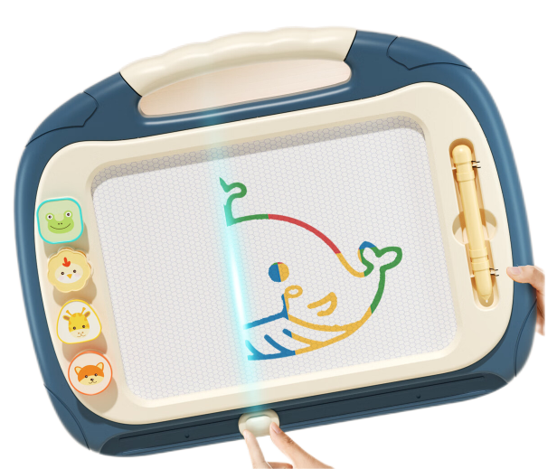
知识讲解
儿童画板没有笔芯也能画画，而且还可以重复擦拭使用；冰箱贴可以随意贴在冰箱上，用来装饰冰箱，还可以作为记事备忘的即时贴等；一些箱包皮套等很多物品的按扣能够自动吸附。这些都是因为使用了磁铁的缘故。

Slide 7
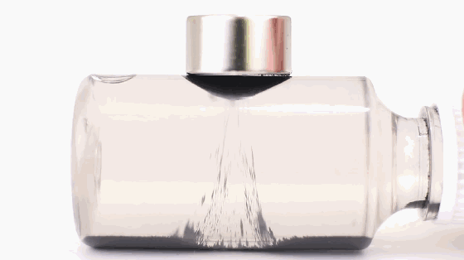
知识讲解
磁铁一种可以吸引金属的磁石，它的成分是铁、钴、镍等原子，其原子的内部结构比较特殊，能够产生磁场，具有吸引铁磁性物质如铁、镍、钴等金属的特性。古希腊人和中国人发现自然界中有种天然磁化的石头，称其为“吸铁石”。这种石头可以魔术般的吸起小块的铁片。

Slide 8
02
科学实验

Slide 9

科学实验
01
实验名称
02
实验目的‌
03
实验材料
04
‌实验步骤
05
‌实验数据
06
‌实验结论

Slide 10
科学实验
01
实验名称
探究磁铁对物体的吸引作用
02
实验目的
通过实验了解磁铁对物体的吸引作用，探究能被磁铁吸引的物体的共同特点。

Slide 11
科学实验
03
实验材料
圆环磁铁（未标记有N极和S极，3个，以便观察不同磁力表现）
钉子、回形针、铜线、铝线、橡皮、纸片、铁粉盒（不同材质的物体）
直尺（用于测量物体与磁铁的距离）
笔记本和笔（用于记录实验数据和观察结果）

Slide 12
科学实验
04
实验步骤
1）提出问题：
磁铁对所有物体都有吸引作用？
2）猜想与假设：
磁铁能够吸引所有铁制物体。

Slide 13
科学实验
04
实验步骤
1）提出问题：
磁铁对所有物体都有吸引作用？
2）猜想与假设：
磁铁能够吸引所有铁制物体。

Slide 14
科学实验
04
实验步骤
3）实验操作
准备阶段‌
将所有实验器材准备齐全，并确保实验环境安全。将磁铁、不同材质的物体放置在桌面上，便于操作。
初步观察‌
用磁铁分别靠近钉子、回形针，观察并记录它们的反应。
用磁铁分别靠近铜线、铝线，观察并记录它们的反应。
用磁铁分别靠近橡皮、纸片，观察并记录它们的反应。

Slide 15
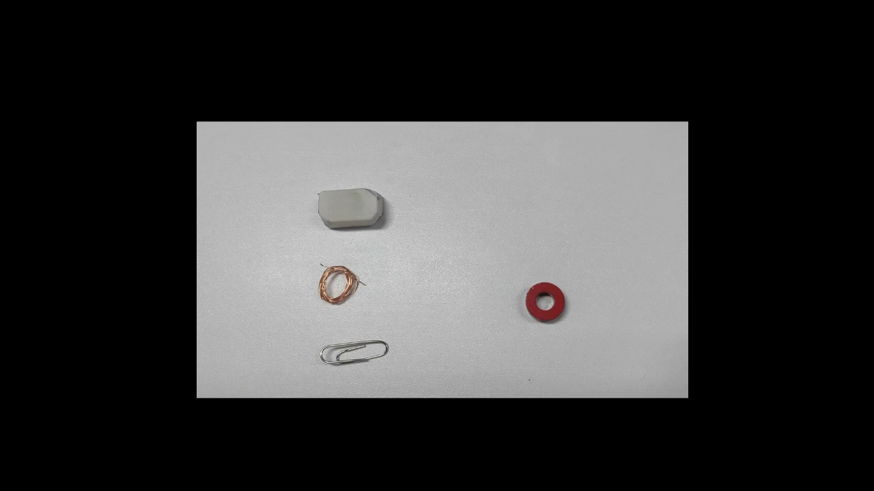
科学实验
04
实验步骤

Slide 16
科学实验
04
实验步骤
磁力影响测试‌
将1块磁铁放在离铁粉盒上空2.5分米、2分米、1分米、0分米距离，观察并记录铁粉、铁粉盒的反应。
将2块磁铁放在离铁粉盒上空2.5分米、2分米、1分米、0分米距离，观察并记录铁粉、铁粉盒的反应。
将3块磁铁放在离铁粉盒上空2.5分米、2分米、1分米、0分米距离，观察并记录铁粉、铁粉盒的反应。

Slide 17
科学实验
05
实验数据
磁铁能吸引钉子、回形针。
磁铁对铜线、铝线、橡皮、纸片的吸引作用较弱或无吸引作用。
磁力影响‌测试情况（描述供参考，有一定误差，请多次测试）
数量 | 反应情况
 | 2.5分米 | 2分米 | 1分米 | 0分米
1块磁铁 | 铁粉无反应 | 极少数铁粉微弱反应 | 部分铁粉反应 | 部分铁粉反应强烈，不可吸动盒子
2块磁铁 | 铁粉无反应 | 少数铁粉反应 | 部分铁粉反应强烈 | 大部分铁粉反应强烈，盒子有反应，有时甚至被吸起来
3块磁铁 | 极少数铁粉微弱反应 | 少数铁粉反应强烈 | 大部分铁粉反应强烈 | 几乎所有铁粉反应强烈，盒子被吸起来

Slide 18
科学实验
06
实验结论
磁铁能吸引钉子、回形针等铁质物体。
磁铁对铜线、铝线、橡皮、纸片等非铁质物体的吸引作用较弱或无吸引作用。
磁铁与铁质物体之间的距离越近，吸引力越强；距离越远，吸引力越弱。
磁铁磁力越小，对铁质物体的吸引力越弱；磁力越大，对铁质物体的吸引力越强。

Slide 19
03
反思与拓展

Slide 20
反思与拓展
实验误差‌：实验中可能存在误差来源，如直尺的读数误差、金属片的质量不均匀等。为减小误差，可采用多次测量取平均值的方法。
‌实验改进‌：为了提高实验的准确性和可重复性，可以考虑使用更精确的测量仪器，以及确保每次实验条件的一致性。
‌实验安全‌：在实验过程中应注意用眼卫生和手部安全，避免长时间直视磁铁或接触尖锐的金属片导致受伤。

Slide 21
XRD
下期再会
~ 电磁科学小实验 ~
电磁探究科学社团

